Slide 1
// Unit testing

Slide 2
// Unit testing
/01
Wat is unit testing?
/02
Testing Framework
/03
Een eerste Unit Test
/04
Structuur van een Unit Test
/05
Een tweede Unit Test

Slide 3
Unit Testing
/06
Unit Tests: richtlijnen
/07
xUnit: Features
/08
Exceptions testen
/09
10 tips om betere tests te schrijven

Slide 4
/01
// Wat is unit testing?

Slide 5
// Wat is unit Testen
Een Unit Test is een stuk code (meestal een methode) dat een ander stuk code aanroept en de correctheid van een aantal veronderstellingen nagaat. Indien deze veronderstelling fout blijkt te zijn, is de test gefaald. Vaak wordt met een “unit” een methode (of functie) bedoeld.
Wat getest wordt, wordt ook het “SUT” (System Under Test) genoemd (of “CUT”, Class Under Test)
Voorbeeld: je schrijft een Calculator-klasse om wiskundige berekeningen uit te voeren. Je gaat ervan uit dat wanneer je de Som-methode van deze klasse aanroept met de argumenten 10 en 20, de return-waarde van de methode 30 is. Je schrijft een test waarin je dit verifieert. Indien de return-waarde NIET overeenkomt met de waarde 30, is de test gefaald.

Slide 6
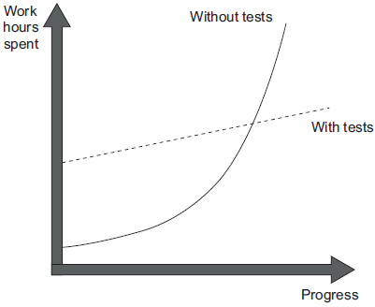
// Doel van unit tests
Unit Tests zorgen voor een duurzame groei van het software project.
Snelheid van ontwikkeling neemt snel af = software entropy
Kwaliteit van code gaat snel achteruit (bugs-fixes introduceren nieuwe bugs, code wordt complex, weinig gestructureerd, ...)

Slide 7
// Doel van unit tests
Goede Unit Tests voorkomen dit probleem. Ze fungeren als een “vangnet” voor regressies.
Regressie = wanneer een functionaliteit niet meer werkt zoals verwacht, na een bepaalde gebeurtenis (bv.: een wijziging aan de code, refactoring*, toevoegen van nieuwe functionaliteiten, ...)
Unit Testen zorgen ervoor dat bestaande functionaliteiten blijven werken, ook na het introduceren van nieuwe functionaliteiten of het refactoren van bestaande code.
* Refactoring = het herstructureren van bestaande code omwille van leesbaarheid, onderhoudbaarheid, ... zonder de functionaliteit ervan te veranderen

Slide 8
// Doel van unit tests
Maar ook:
Schaalbaarheid verhogen
In het team, in het product
Verbeteren van het software design
Verminderen van methode parameters
Voorkomen van mega methodes
Globale state vermijden
Minder/geen afhankelijkheden
Minder/geen zij-effecten
Wijzigingen mogelijk maken (geen schrik hebben om bestaande code te wijzigen)

Slide 9
// Doel van unit tests
Opleveren van een stabiel product
Code die in tandem met unit tests geschreven is, leidt tot minder verrassingen of last-minute bugs.
Tijd vrij krijgen voor complexere testing
Vorm van code documentatie
Unittest as documentation
De unit test beschrijft een bepaald gedrag in een bepaalde situatie.

Slide 10
// Wat is een “goede” unit test?
MAAR: niet élke test is een goede Unit Test!
Eigenschappen van goede Unit Tests:
Geautomatiseerd en kunnen herhaald worden (mogen geen “state” achterlaten!)
Moeten eenvoudig geïmplementeerd kunnen worden
Eens geschreven, moeten ze beschikbaar blijven voor later gebruik
Iedereen moet ze kunnen uitvoeren
Ze moeten kunnen uitgevoerd worden met een druk op een knop (geen manuele interventies nodig)
Ze moeten snel uitgevoerd kunnen worden
Ze zijn consistent

Slide 11
// Wat is een “goede” unit test?
Rekening houdend met deze eigenschappen, kunnen we de definitie van een Unit Test herformuleren:
Een unit test is een geautomatiseerd stukje code dat de methode/klasse aanroept die getest wordt en een aantal veronderstellingen (assumpties) verifieert over het “logische gedrag” van deze methode/klasse. Een unit test wordt (zo goed als) altijd geschreven met behulp van een testing framework. Het kan snel geschreven en uitgevoerd worden. Het is volledig geautomatiseerd, betrouwbaar, leesbaar en onderhoudbaar.
Logische code = een stuk code dat “logica” bevat (een if-statement, een iteratie-structuur, switch-case, berekening, ...). Dus: géén properties/constructors/...

Slide 12
/02
// Testing Framework

Slide 13
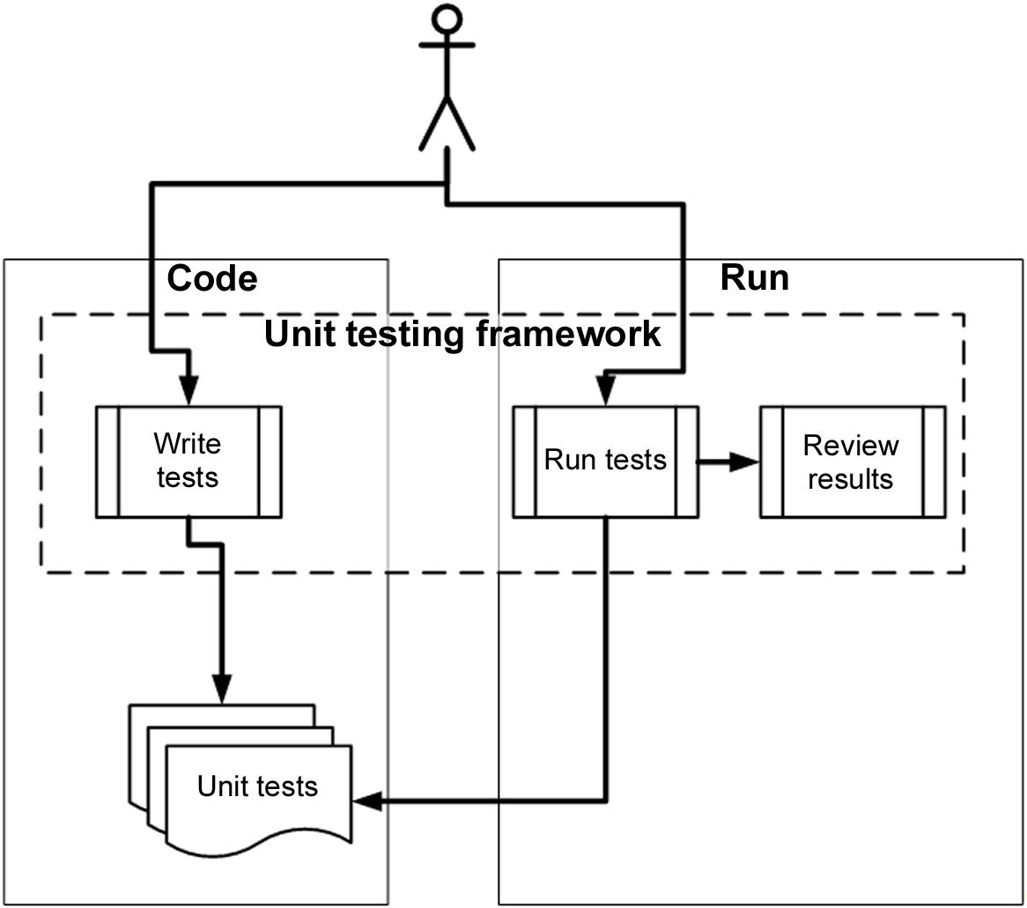
// Testing Framework

Slide 14
// Testing Framework
Tests schrijven op een gestructureerde manier door middel van:
Basis klasses of interfaces waarvan we kunnen overerven.
Attributen die we in onze klasses kunnen gebruiken om aan te geven dat het tests zijn.
Assertion klasses met speciale methodes om bepaalde stukken code te verifiëren.
Één of meerdere testen uitvoeren. Door middel van een test runner die:
Testen terug vind in de code
De testen automatisch uitvoert
Status bijhoud tijdens het uitvoeren
Via command line kan gestart worden

Slide 15
// Testing Framework
Resultaten van de test runs bekijken. Een test runner voorziet meestal deze zaken:
Hoeveel tests gelopen hebben
Hoeveel test niet gelopen hebben
Hoeveel test faalden
Welke tests faalden
Reden van falen
ASSERT boodschappen die we zelf voorzien hebben
De code locatie waar er gefaald is
Een volledige stack trace van excepties die er voor zorgden dat de test faalde.

Slide 16

// Testing Framework
Er bestaan heel wat Testing Frameworks voor het schrijven van Unit Testen in C# (en andere talen binnen het .NET-platform)
De meest gebruikte frameworks zijn:
MS Test
xUnit.NET
NUnit
In deze module zullen we gebruik maken van het framework xUnit
Waarom?
Zeer populair testing framework
Open Source
Goede integratie met Visual Studio

Slide 17
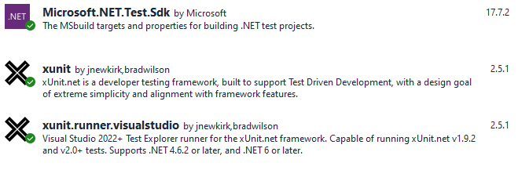
// Testing Framework
Zet je testen steeds in een apart VS Project!
Stappen:
Maak een nieuw project van het type Class Library (.NET Framework)
Geef dit steeds de naam van het te testen project + “.Tests”
vb.: Calculator.Tests
Rechtsklik op het nieuwe project en kies “Manage NuGet Packages...”
Installeer de volgende packages:
xunit
xunit.runner.visualstudio
Microsoft.NET.Test.Sdk

Slide 18
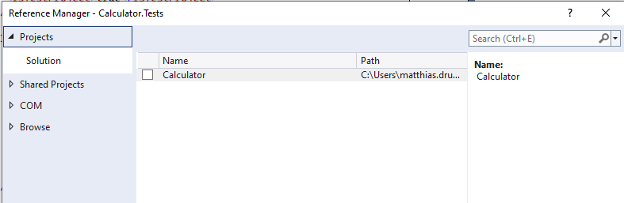
// Testing Framework
Alvorens je de klasses van het project dat je wilt testen kan gebruiken, moet je eerst een referentie leggen vanuit het Test-project naar het project dat getest wordt
Rechtsklik op je Test-project
Kies: Add > Reference
Selecteer in het linker menu de optie “Projects” en vink het vakje aan vóór het project dat je wilt testen

Slide 19
/03
// Een eerste Unit Test

Slide 20
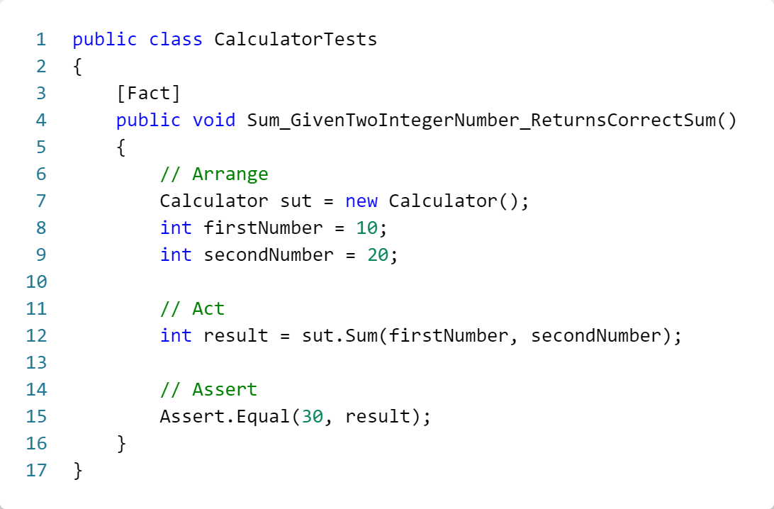
// Een eerste Unit Test
Fact-attribuut geeft aan dat deze methode een unit test is en moet aangeroepen worden bij het uitvoeren van de tests
De Assert-klasse bevat een aantal static methoden om na te gaan of het werkelijke resultaat overeenkomt met het verwachte resultaat
1
2

Slide 21
// Een eerste Unit Test
Vervolgens kan je de unit tests uitvoeren
Alle testen in het project uitvoeren:
Rechtsklik op het Test-project en selecteer de optie “Run Tests”
Of: Test > Run All Tests in de menubalk
Tests binnen een specifieke klasse uitvoeren:
Rechtsklik op de gewenste klasse (in Code Editor of Solution Explorer), kies “Run Test(s)”

Slide 22
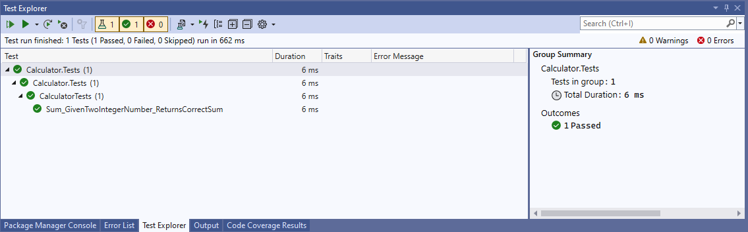
// Een eerste Unit Test
De testresultaten worden getoond in de Test Explorer:
Aan de linkerkant zie je welke testen uitgevoerd werden en of deze testen geslaagd zijn of niet. Je vindt er tevens terug hoe lang het duurde om de test uit te voeren.
Aan de rechterkant vind je een samenvatting van de tests die uitgevoerd werden en de resultaten van deze tests (aantal geslaagde/gefaalde testen, totale duur om de testen uit te voeren, ...)

Slide 23
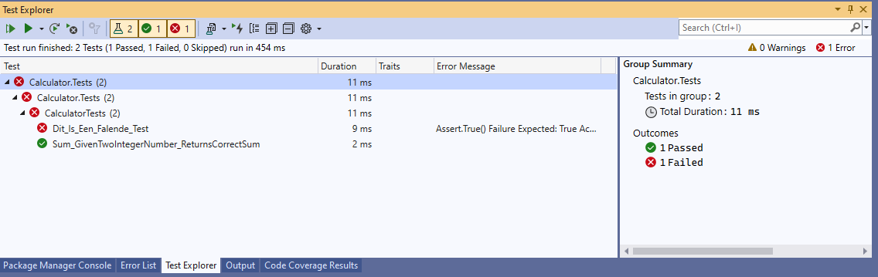
// Een eerste Unit Test
Het icoontje dat vóór de naam van de testmethode getoond wordt, geeft aan of deze test geslaagd of gefaald is.
Indien één van de testen binnen een testklasse faalt, krijgt de volledige klasse een rood icoontje om aan te geven dat minstens één test gefaald is.

Slide 24
/04
// Structuur van een Unit Test

Slide 25
// Opmerkingen/aandachtspunten
Indien je een klasse vanuit een ander project (een andere Assembly) wilt gebruiken, moet je deze klasse public maken. In de test uit het voorbeeld, dient de klasse Calculator dus public te zijn.
Zorg er tevens voor dat alle testmethoden public zijn!
Streef naar een één-op-één-relatie tussen code-projecten en test-projecten
Zorg voor een duidelijke naamgeving om dit verband duidelijk te maken:
Naam code-project: “ConsoleCalculator”, naam test-project: “ConsoleCalculator.Tests”
Probeer een gelijkaardige conventie te gebruiken voor het benoemen van je testklasses.
Stel: class-under-test: “Calculator”, testklasse: “CalculatorTests”

Slide 26
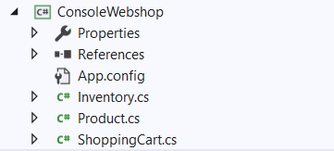
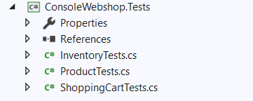
// Opmerkingen/aandachtspunten
Voorbeeld naamgeving:

Slide 27
// Naamgeving unit test
De naamgeving van methodes is belangrijk maar naamgeving van testen is minstens even belangrijk. Een goede naam van een unit test beschrijft wat deze doet. Om dit te doen wordt er vaak een bepaalde structuur gebruikt. De naam bestaat uit 3 delen:
De naam van de methode die getest wordt
Het scenario dat getest wordt
De verwachte output

Slide 28
// Naamgeving unit test
Voorbeelden van slechte naamgeving:
Test1(), Test2(), Test3(), ... => NIET DOEN!
TestSum(), TestInventory(), TestAdd() => wees concreter, Sum van? Add wat?
Voorbeelden van goede naamgeving:
Sum_TwoPositiveNumber_ReturnsPositiveNumber()
Divide_DenominatorIsZero_ExceptionThrown()
Purchase_NotEnoughStock_ReturnsFalse()

Slide 29
// Structuur van een Unit Test
Structureer je testen volgens het AAA-patroon:
Arrange
Act
Assert

Slide 30
// Structuur van een Unit Test
In de Arrange-sectie breng je het System Under Test in de toestand (“state”) die nodig is om de test uit te voeren (aanmaken van de nodige objecten, manipulatie van deze objecten, ...)
In de Act-sectie voer je de teststappen uit (bv. door het aanroepen van methodes) en vang je eventueel het resultaat van deze acties op.
In de Assert-sectie verifieer je het resultaat van de test (bv.: een return-waarde, welke methoden wel/niet aangeroepen werden en hoe vaak ze aangeroepen werden, de finale toestand van het SUT, ...).
Het AAA-patroon wordt ook het “Given-When-Then”-patroon genoemd

Slide 31
// Test Case vs Unit Test
Hoewel het niet de bedoeling is (wegens ander niveau van testen), kunnen we een test case linken aan een Unit test:
Precondities => Arrange
Test stappen => Act
Verwacht resultaat => Assert
Schrijf voor je de code van een unit test schrijft, de “Test Case” uit.

Slide 32
// Assert-klasse in xUnit
De Assert-klasse van het xUnit-framework bevat een aantal handige methodes voor het verifiëren van de resultaten van teststappen.
Hieronder vind je een tabel met enkele veelgebruikte methoden:
Methode(s) | Gebruik | Voorbeeld
Equal() | Gaat na of twee waarden aan elkaar gelijk zijn | Assert.Equal(50, total);
True() False() | Gaat na of een waarde true of false is | Assert.True(valid);
Null() NotNull() | Gaat na of een referentie een null-reference is | Assert.NotNull(customer);
Empty() NotEmpty() | Gaat na of een Array of List leeg is of niet | Assert.Empty(students);
Same() NotSame() | Gaat na of twee referenties naar het zelfde object verwijzen (reference-equality) | Assert.Same(cust1, cust2);

Slide 33
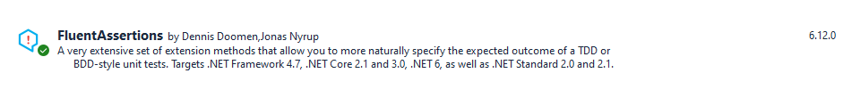
// Assert-klasse in xUnit
Een andere manier is gebruik maken van het constraint model met behulp van een extra library.
Voeg hiervoor de FluentAssertions library toe aan de hand van de NuGet Packages.

Slide 34
// Assert-klasse met FluentAssertions
Methode(s) | Gebruik | Voorbeeld
.Should().Be() | Gaat na of twee waarden aan elkaar gelijk zijn | total.Should().Be(50);
.Should().BeTrue() .Should().BeFalse() | Gaat na of een waarde true of false is | valid.Should().BeTrue();
.Should().BeNull() .Should().NotBeNull() | Gaat na of een referentie een null-reference is | customer.Should().NotBeNull();
.Should().BeEmpty() .Should().NotBeEmpty() | Gaat na of een Array of List leeg is of niet | students.Should().BeEmpty();
.Should().BeSameAs() .Should().NotBeSameAs() | Gaat na of twee referenties naar het zelfde object verwijzen (reference-equality) | cust1.Should().BeSameAs(cust2);
.And | Meerdere asserts koppelen | Students.Should().NotBeEmpty().And.Contain(stud1);

Slide 35
/05
// Een tweede Unit Test

Slide 36
// Een tweede voorbeeld
Context: we maken een programma voor het beheer van de inventaris van een webshop
Test case: Aankoop lukt indien voldoende voorraad
Beschrijving: indien de klant producten koopt die voldoende voorradig zijn, wordt de aankoop succesvol afgerond en wordt de inventaris bijgewerkt.
Pre-condities: er zijn 10 flessen shampoo beschikbaar in de inventaris
Stappen: de klant koopt 5 flessen shampoo
Resultaten (post-condities):
De aankoop is gelukt
Het aantal flessen shampoo van de inventaris werd met 5 verlaagd

Slide 37
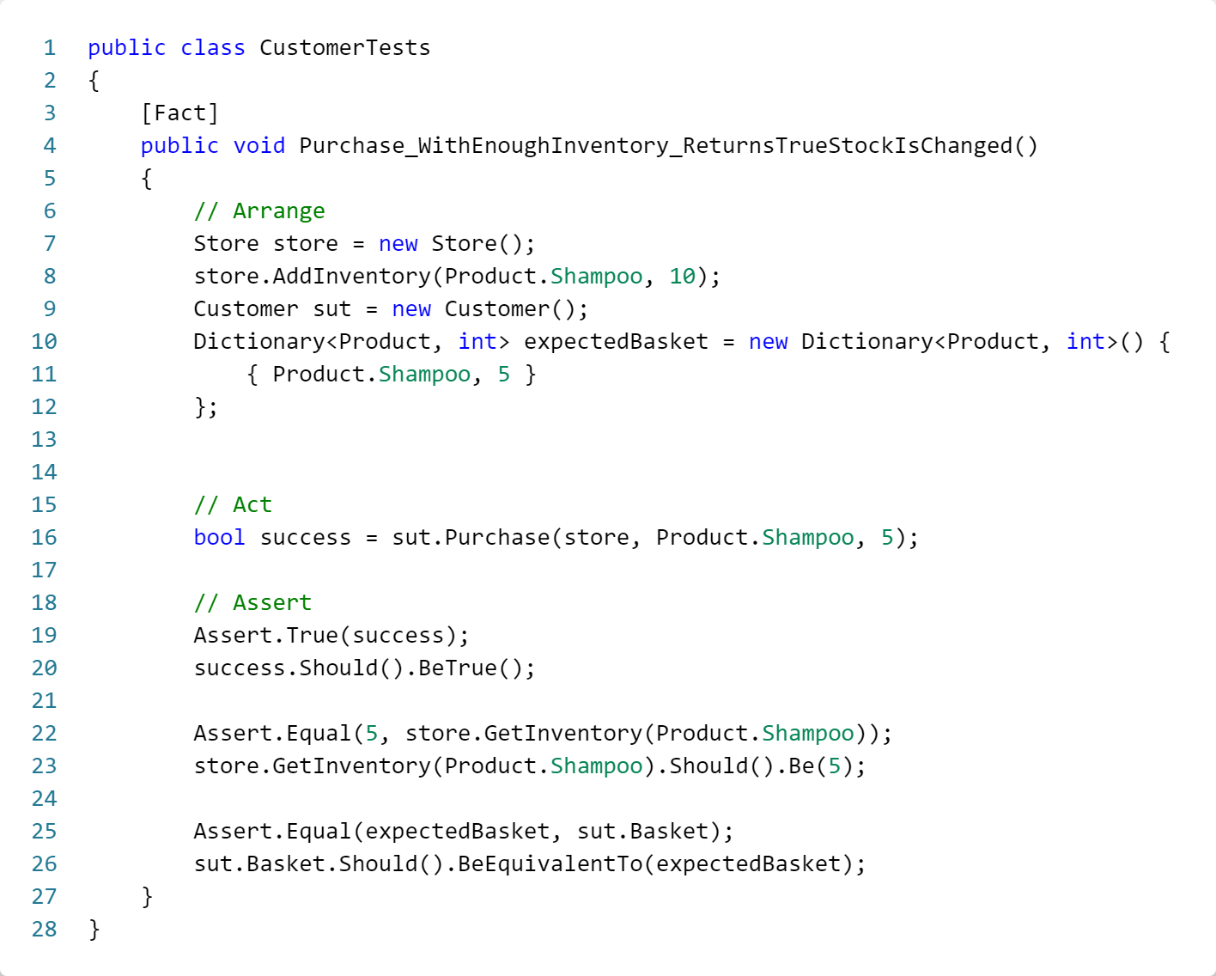
// Een tweede voorbeeld

Slide 38
/06
// Unit Tests: richtlijnen

Slide 39
// Unit Tests: richtlijnen
Vermijd meerdere Arrange, Act, Assert-secties!
Indien je meerdere Act-secties hebt, gescheiden door Assert-secties (en eventueel Arrange-secties), wijst dit erop dat je meerdere gedragingen in één test aan het testen bent.
Oplossing: deel te test op in twee afzonderlijke testmethoden
Vermijd if-statements in je testmethoden!
Testen zélf mogen géén logica bevatten
Indien nodig: splits je test op in twee afzonderlijke testen

Slide 40
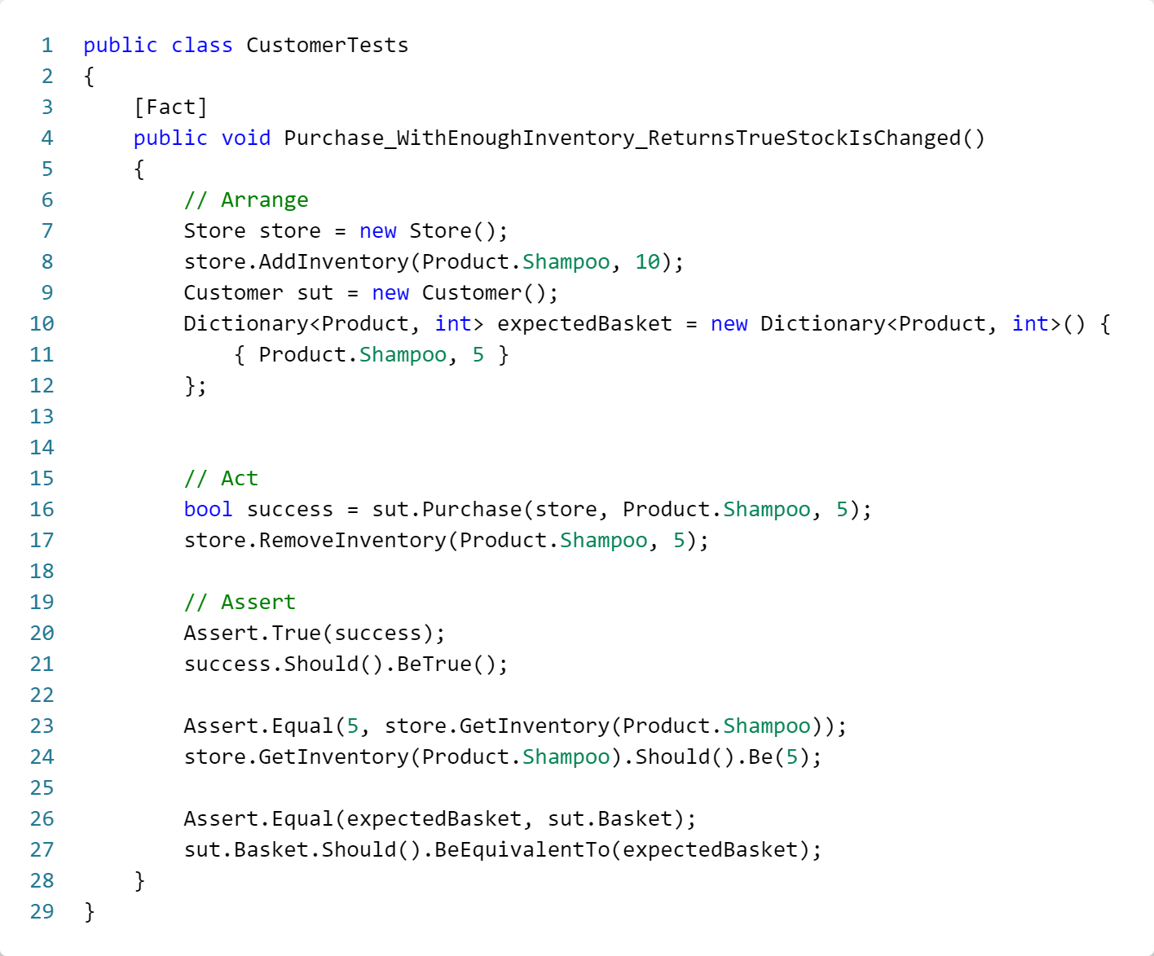
// Unit Tests: richtlijnen
Opgelet voor de Act-secties die langer zijn dan één lijn code
Wat kan hier fout gaan ?

Slide 41
// Unit Tests: richtlijnen
Indien men vergeet om de methode RemoveInventory(..) aan te roepen (met de correcte argumenten), treedt er een inconsistentie op.
Vanuit business-oogpunt, heeft een succesvolle aankoop twee gevolgen: de klant ontvangt het product en de inventaris wordt verminderd.
Beide gevolgen moeten steeds gelijktijdig optreden
Dus: beide acties moeten in één methode uitgevoerd worden! (= encapsulatie)
Oplossing: in de Purchase(..)-methode van de klasse Customer moet de RemoveInventory(..)-methode aangeroepen worden

Slide 42
// Unit Tests: richtlijnen
Met een unit test wordt één bepaald “gedrag” geverifieerd. Dit gedrag, kan meerdere gevolgen hebben die allemaal moeten geverifieerd worden. (zie voorbeeld Store en Inventory!)
Herbruikbaarheid: indien je Arrange-secties in verschillende testen wilt hergebruiken, zet deze code dan NIET in de constructor van de klasse!

Slide 43
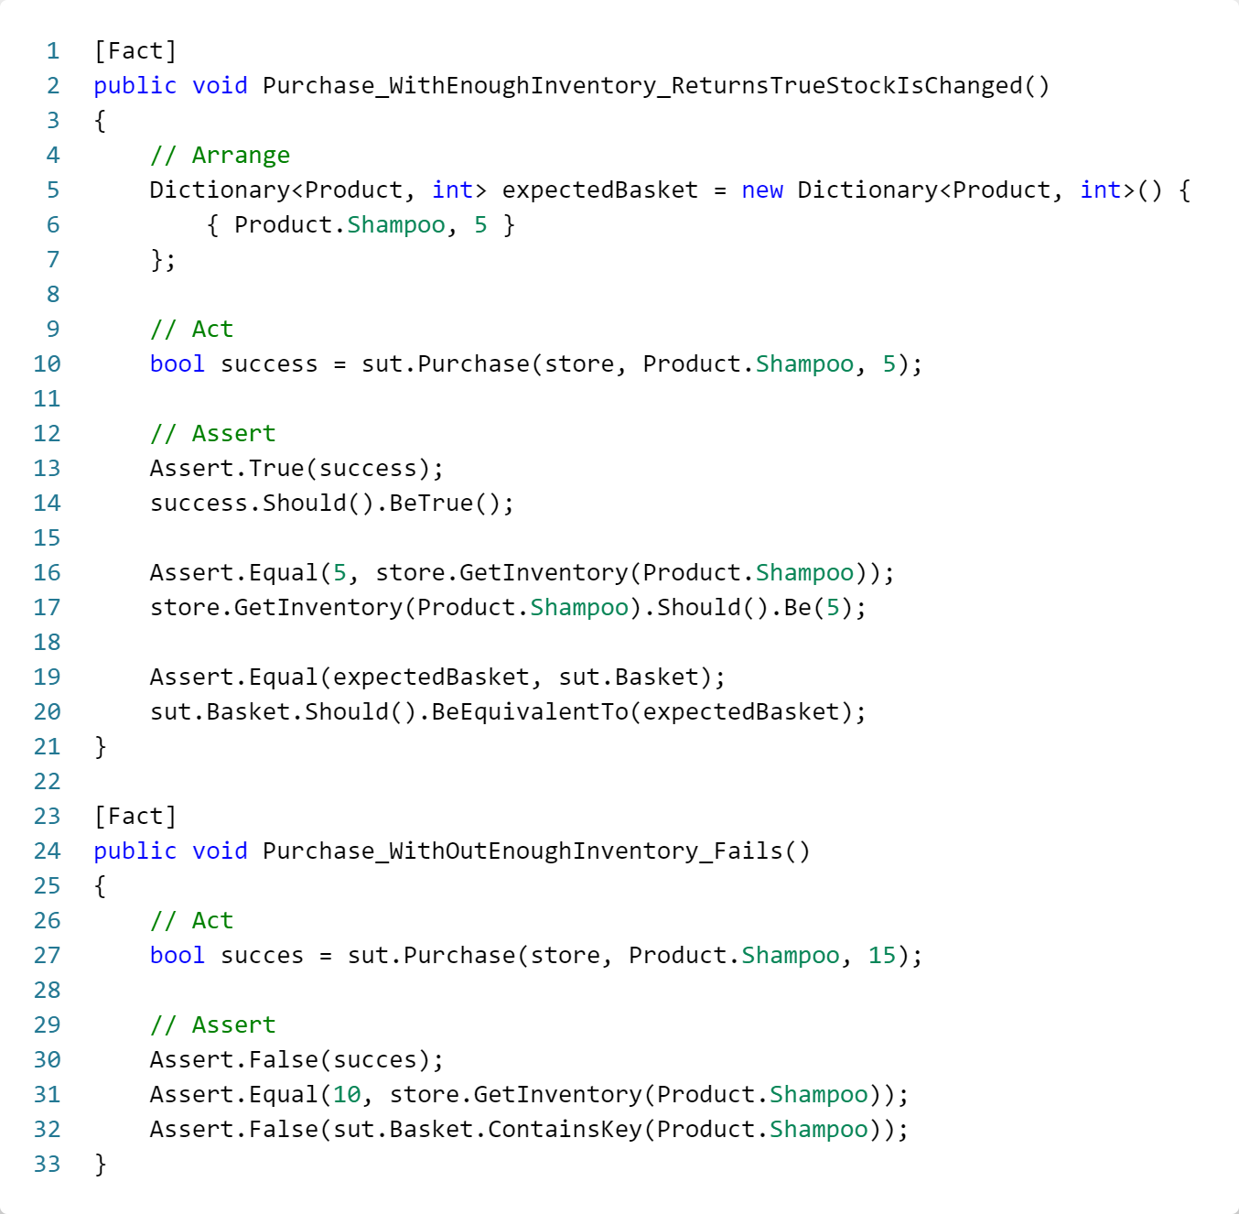
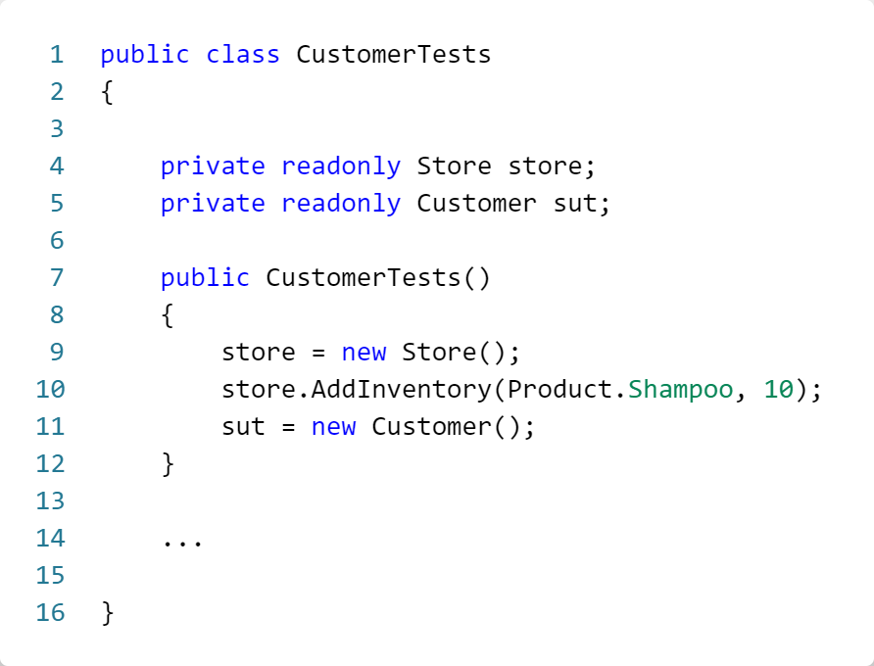
// Unit Tests: richtlijnen
Herbruikbaarheid: voorbeeld

Slide 44
Unit Tests: richtlijnen
Nadelen:
Hoge koppeling tussen verschillende tests!
Bv.: wat gebeurt er indien je (per ongeluk) de initiële inventaris verhoogt naar 15?
Vermindert de leesbaarheid
Het “volledige plaatje” is niet meer zichtbaar
Aandachtspunten:
Een wijziging aan de code van één test, mag geen invloed hebben op andere tests => vermijd gedeelde “state” (gebruik van instance-variabelen in tests!)

Slide 45
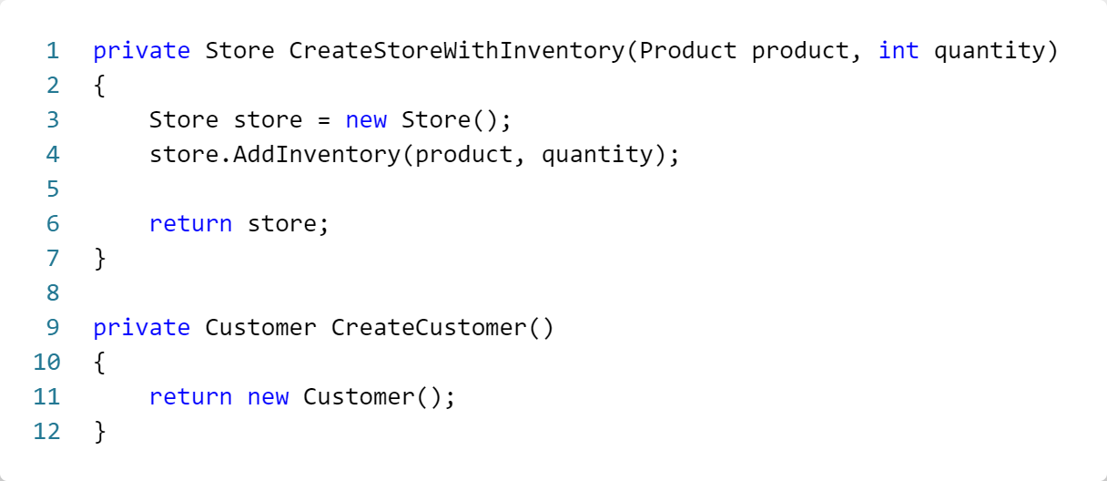
// Unit Tests: richtlijnen
Een betere oplossing: maak gebruik van factory-methoden:

Slide 46
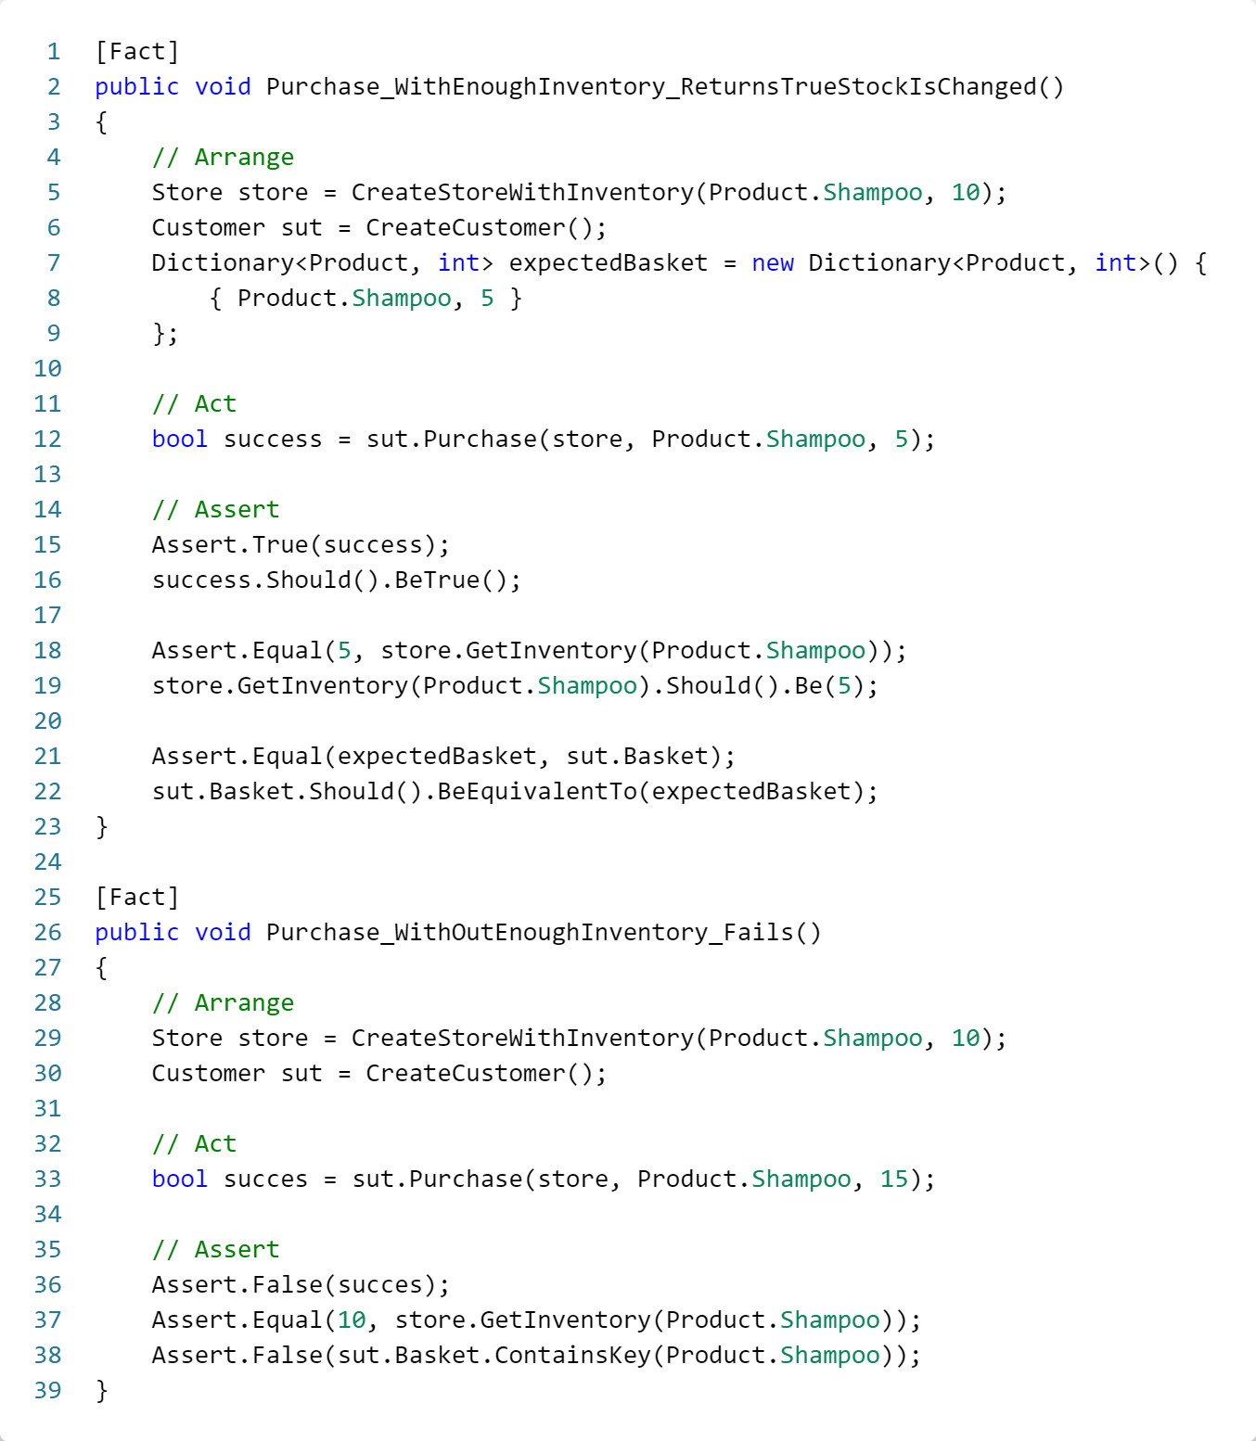
// Unit Tests: richtlijnen
Gebruik van de factory-methoden in je tests

Slide 47
/07
// xUnit: features

Slide 48
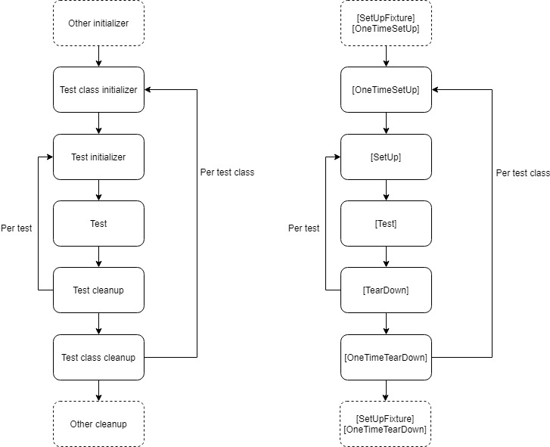
// Test Framework Lifecycle
Veel Test-frameworks hebben een test lifecycle met concepten zoals een SetUp en TearDown functie.

Slide 49
// Test Framework Lifecycle
[OneTimeSetup] => Bij start van een test klasse
[SetUp] => Bij start van een test
[TearDown] => Na een test
[OneTimeTearDown] => Als alle tests in een klasse uitgevoerd zijn

Slide 50
// Test Framework Lifecycle
Setup methodes:
Initialisaties van objecten
Klaarzetten van veel voorkomende situaties
Teardown methodes:
Opkuisen van status
Systeem herstellen
Let op: Setup en Teardown methodes kunnen handig zijn, maar zijn vaak niet nodig bij unit tests.

Slide 51
// xUnit: Setup & Teardown
In xUnit hebben we geen attributes die setup en teardown aanduiden.
Oplossing:
Constructor => Setup
Dispose => Teardown

Slide 52
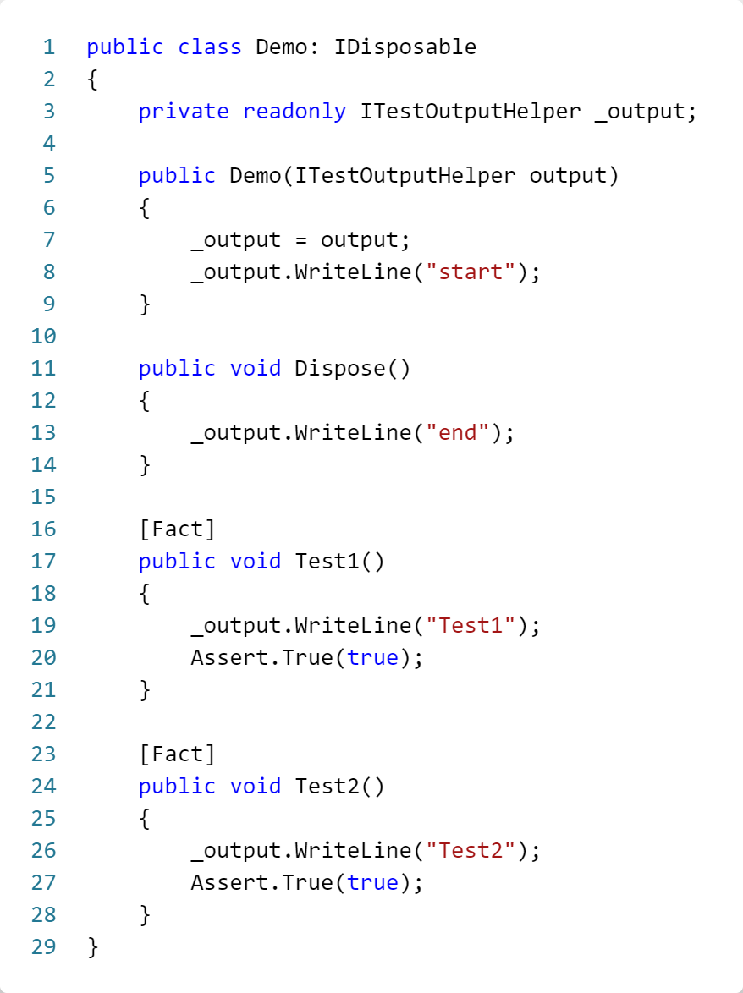
// xUnit: Setup & Teardown voorbeeld

Slide 53
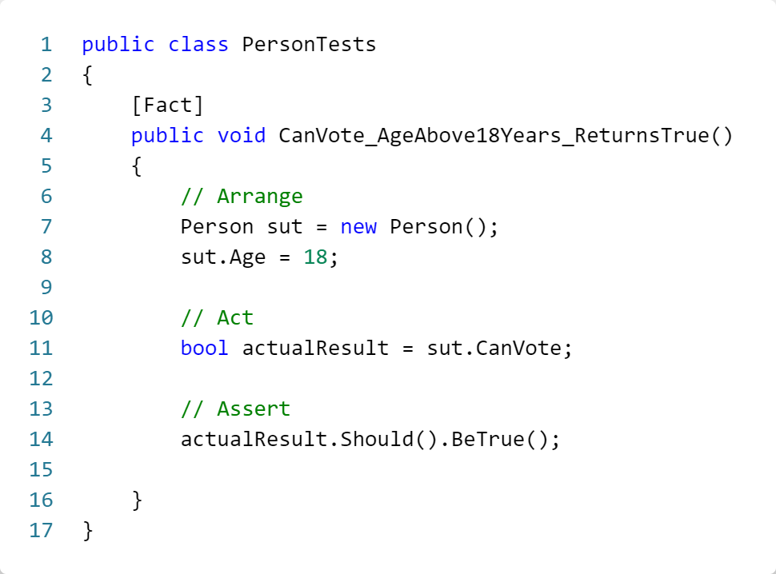
// xUnit: Theory
In sommige gevallen willen we een bepaalde unit test uitvoeren met verschillende test gegevens.
Voorbeeld: test een methode die nagaat of een persoon mag stemmen. De minimale leeftijd om te mogen stemmen is 18 jaar.
Enkel 18 jaar, idem voor leeftijd > 18 (20, 25, 30,..)

Slide 54
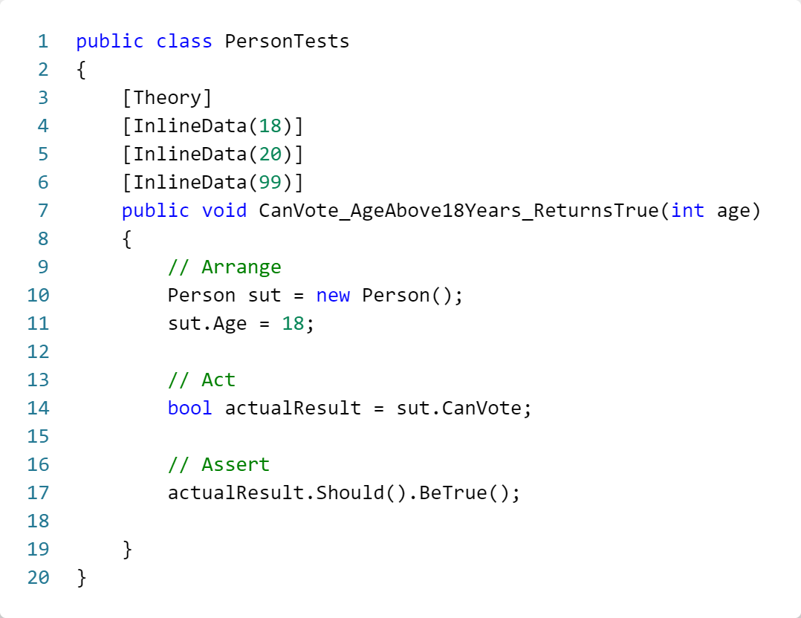
// xUnit: Theory
Oplossing: Gebruik een Theory in plaats van een Fact
Voorzie parameter(s) in de header van je testmethode
Voeg voor elke waarde die je wilt testen een InlineData-attribuut toe, met als argumenten de te testwaarden.
De test wordt 3 keer uitgevoerd.

Slide 55
/08
// Exceptions testen

Slide 56
// Exceptions testen
Het testen van een exception verloopt een anders dan bij andere testen.
Bij een exception is het niet mogelijk om het resultaat te vergelijken.
Een exception wordt opgegooid en een applicatie kan hier op reageren.

Slide 57
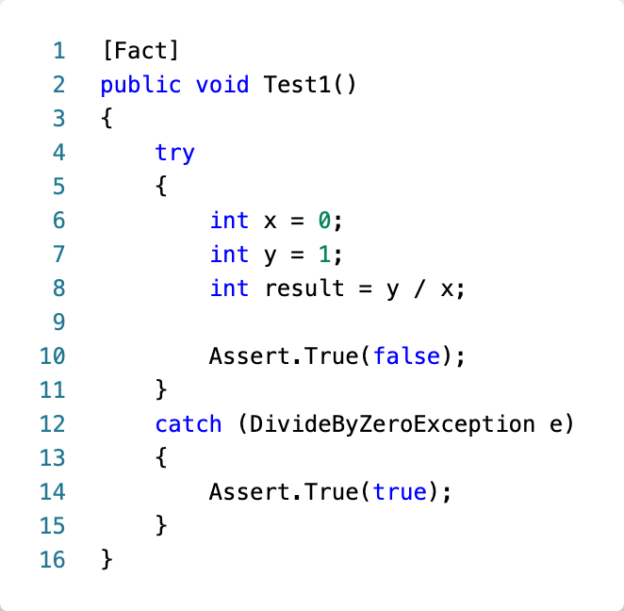
// Exceptions testen
In een applicatie gebruiken we een try-catch manier om te reageren op een exception. We kunnen dezelfde methode gebruiken in onze tests.

Slide 58
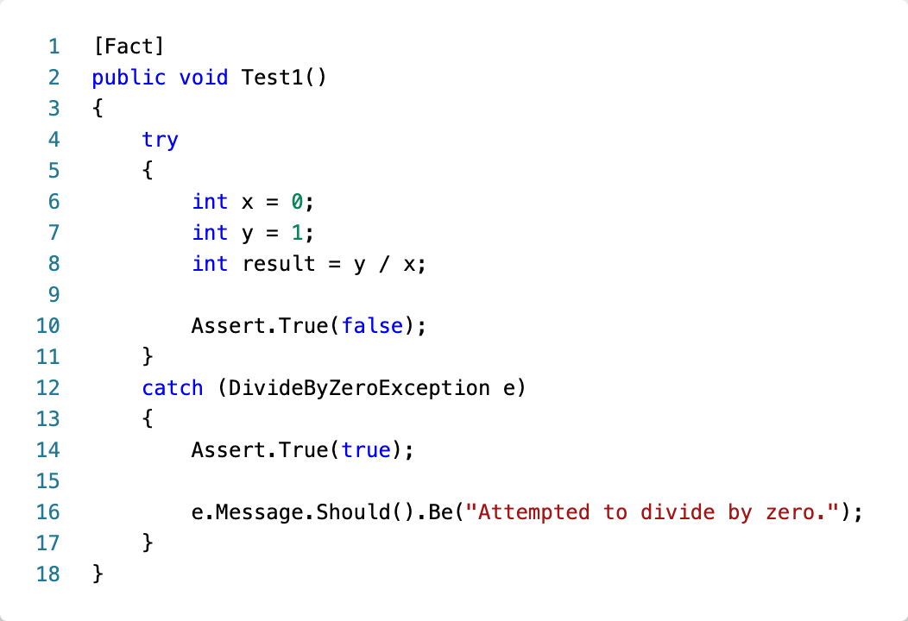
// Exceptions testen
In het catch block kunnen we ook nog enkele extra validaties doen op de exception. Een voorbeeld hiervan is valideren of we de correcte message terug krijgen.

Slide 59
/09
// 10 tips om betere tests te schrijven

Slide 60
// 10 tips om betere tests te schrijven
Denk aan documentatie Geef je test methode goede namen zodat ze duidelijk aangeven wat er getest wordt.
Isoleer je tests Vermijd dat tests onderling afhankelijk zijn van elkaar.
Hou het vlak Gebruik geen condities in je testen. Als er condities in je testen zitten ben je wellicht 2 zaken aan het testen.
Mock enkel wat je niet kan controleren (later meer hierover)
Vermijd assertions in iteraties Dit zorgt mogelijks voor te veel assertions wat de tests trager maakt.

Slide 61
// 10 tips om betere tests te schrijven
Test de applicatie in een gelijkaardige manier hoe de gebruiker deze zou testen Dit is helaas moeilijk te doen binnen deze cursus
Verkies integratie testen Op dit moment nog niet aan de orde (niet volledig mee eens)
Vermijd implementatie details (Zie later)
Altijd groen Zorg ervoor dat alle unit tests slagen alvorens code te mergen naar master/develop. CI sytemen kunnen dit afdwingen voor pull requests.
Schrijf testen voor vertrouwen en niet voor metrieken Niet alle code heeft testen nodig Coverage is slechts een indicatie, geen doel (zie later)

